Slide 1




Lab 01 – Git Basic commands
By: Safiya Ayash

Slide 2


مقدمة
هذا يوضح خطوات تنفيذ أوامر جيت داخل مشروع
lab1
GitHub
ثم رفعه إلى

Slide 3
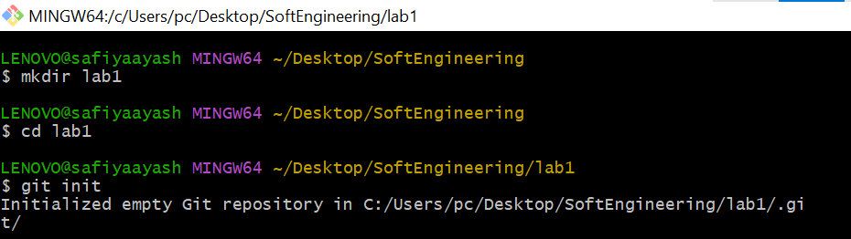
lab1 انشاء مجلد جديد باسم
ثم تهيئة
git

Slide 4
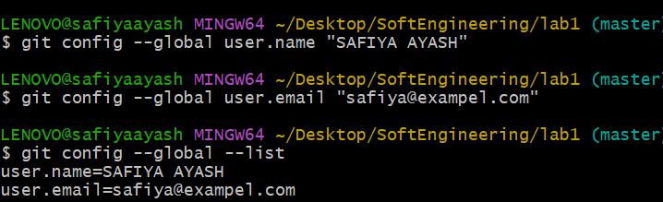
هذا الامر لتحديد اسم المستخدم وعنوان البريد المرتبط بجميع عمليات
ثم عرضها
Git

Slide 5
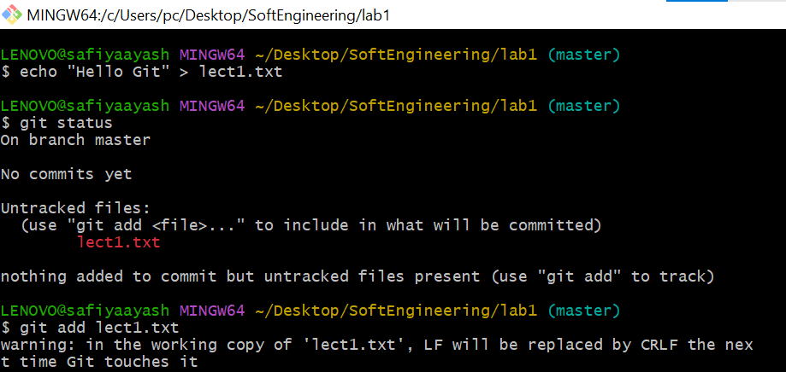
انشاء ملف نصي ثم عرض حالة المشروع وتحديد الملفات التي تم تعديلها أوإنشاؤها ولم تتم مراقبتها, بعد ذلك أضفت الملف إلى منطقة التهيئة

Slide 6
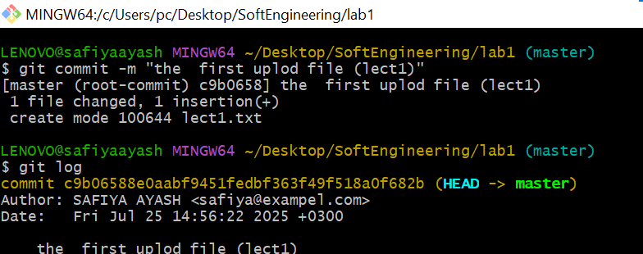
هنا تم تسجيل التعديلات واستعراض السجل

Slide 7
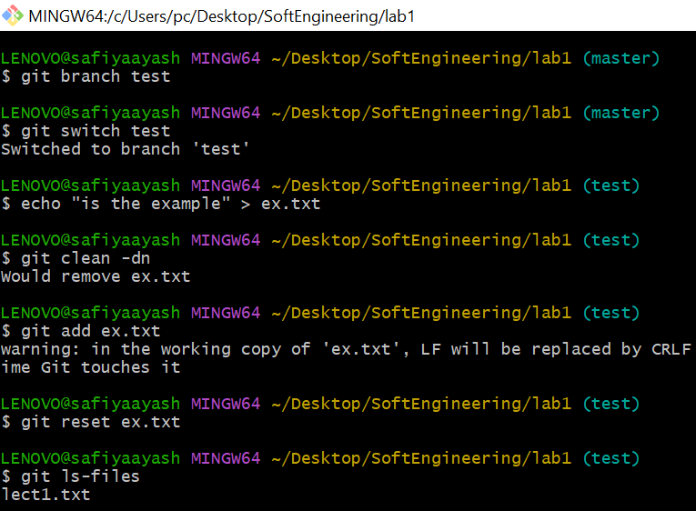
تم انشاء فرع جديد والعمل فيه وانشاء ملف نصي ثم اظهار الملفات غير المتعقبة واضافة ملف ثم ازالته من منطقة التهيئة , وأخيرا عرض الملفات التي يتابعها جيت

Slide 8
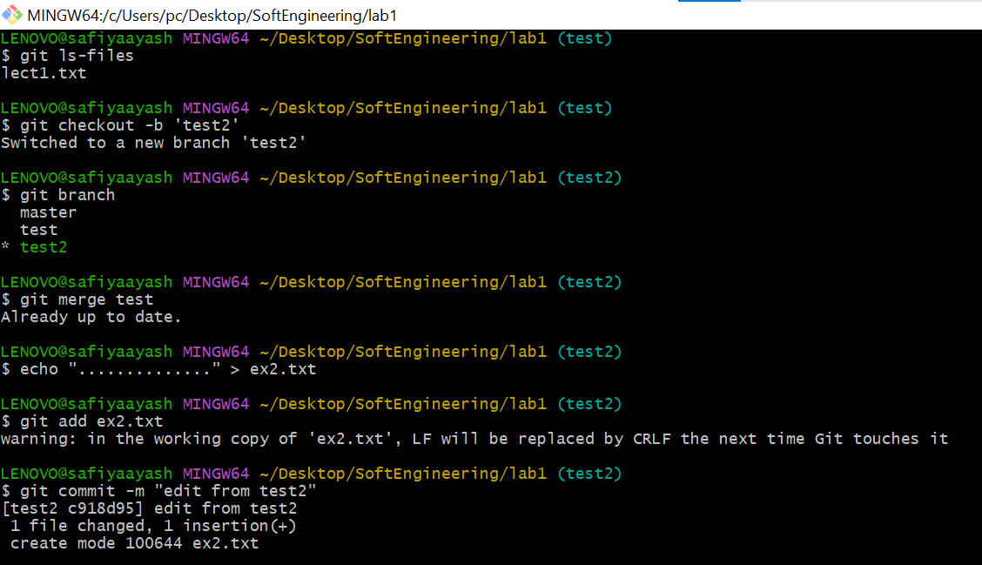
انشاء فرع جديد والانتقال اليه مباشره ثم اظهار جميع الفروع الي عندي ومحاولة دمج فرعين لكن فشل لأنه لا يوجد أي تغيير

Slide 9
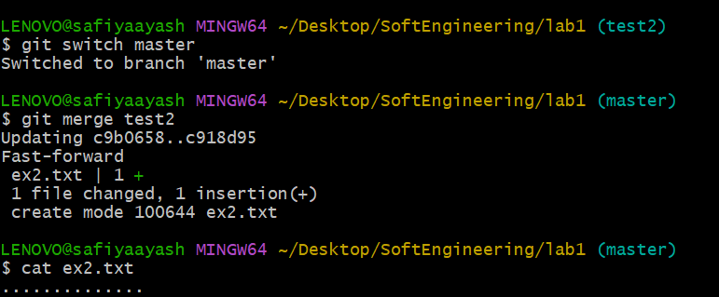
انتقلت الى الفرع الأساسي وبعدين دمجت الفرعين الأول والحالي ثم عرض محتوى الملف للتأكد انه تم الدمج تماما

Slide 10
https://github.com/AMARSAFIYA/eng-lab1-
رابط الجيت هب :
THANKS
.

